Slide 1
Классическое определение вероятности

Slide 2
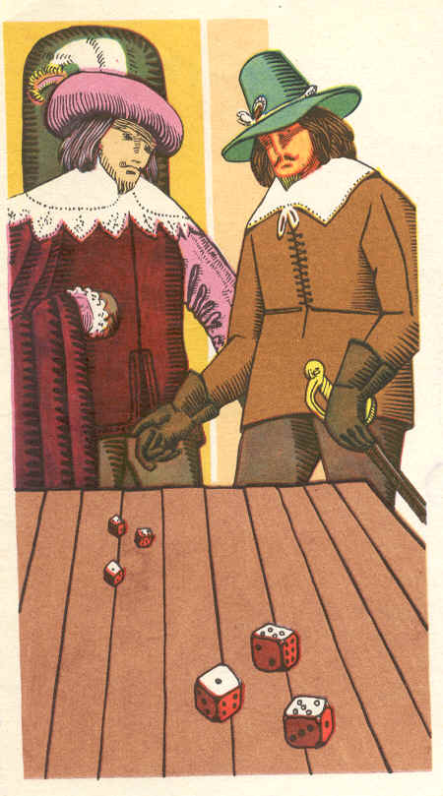
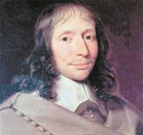
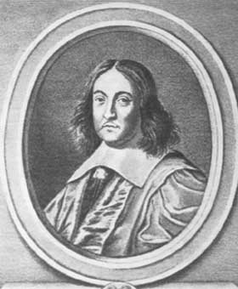
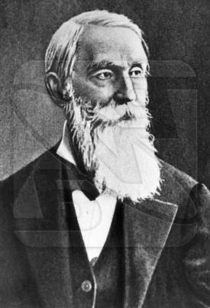
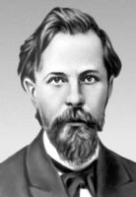
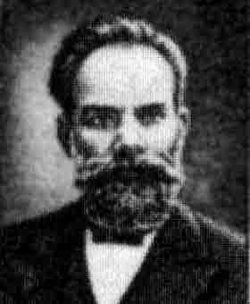
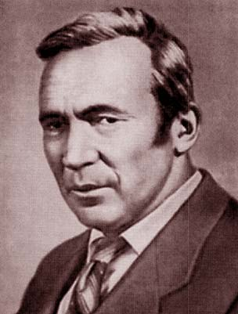
В современном мире автоматизации производства теория вероятности необходима специалистам для решения задач, связанных с выявлением возможного хода процессов, на которые влияют случайные факторы(например, сколько бракованных изделий будет изготовлено).
Возникла теория вероятности в 17 веке в переписке Б. Паскаля и П.Ферма, где они производили анализ азартных игр.
Советские и русские ученые также принимали участие в развитии этого раздела математики: П.Л. Чебышев, А.А. Марков, А.М. Ляпунов, А.Н. Колмогоров.

Slide 3
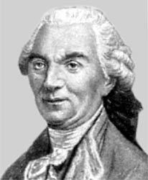
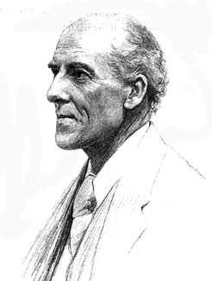
Оказывается, что при многократном повторении опыта частота события принимает значения, близкие к некоторому постоянному числу. Например, при многократном бросании игральной кости частота выпадения каждого из чисел очков от 1 до 6 колеблется около числа
Многократно проводились опыты бросания однородной монеты, в которых подсчитывали число появления «герба», и каждый раз, когда число опытов достаточно велико, частота события «выпадения герба» незначительно отличалась от для наглядности рассмотрим таблицу результатов, полученных в 18 веке французским естествоиспытателем Жоржем Луи Леклерк Бюффоном(1707 – 1788) и в начале 20 века – английским статистиком Карлом Пирсоном(1857 – 1936).

Slide 4
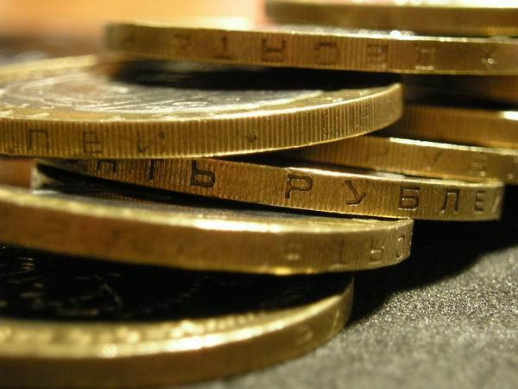
Экспериментатор | Число бросаний | Число выпадений герба | Частота
Ж. Бюффон | 4040 | 2048 | 0,5080
К. Пирсон | 12000 | 6014 | 0,5016
К. Пирсон | 24000 | 12012 | 0,5006

Slide 5
Если возможные исходы (результаты) опыта являются событиями несовместными, достоверными, то каждый из результатов испытания назовем элементарным исходом. Те элементарные исходы, при которых интересующее нас событие наступает назовем благоприятствующими этому событию исходами.
 | Классическое определение вероятности Вероятностью события А называется отношение числа m элементарных исходов, благоприятствующих этому событию, к общему числу элементарных исходов испытания n.
Обозначение:

Slide 6
Свойства
1⁰.
2⁰. Для достоверного события m=n и P(a)=1.
3⁰. Для невозможного события m=0 и P(a)=0.

Slide 7
Задачи по теме:
«Вероятность. Понятие события и вероятности события»

Slide 8
В урне 3 белых и 9 черных шаров. Из урны наугад вынимается 1 шар. Какова вероятность того, что вынутый шар окажется черным?
Решение:
Количество всех возможных результатов n=3+9=12.
Опытов, в результате которых может быть вынут черный шар m=3.
Ответ: 0, 25

Slide 9
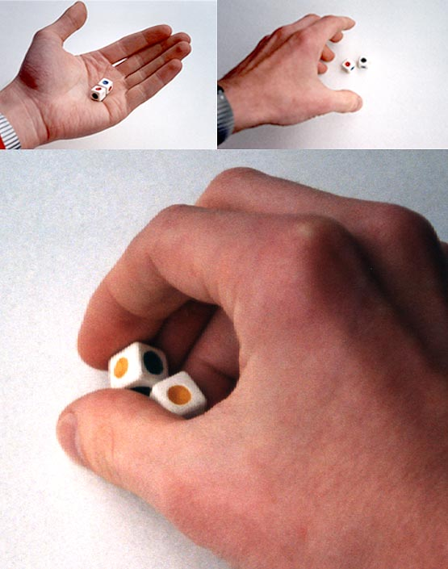
2. Брошена игральная кость. Какова вероятность событий: А- выпало 1 очко; В- выпало 2 очка?
Решение:
Количество всех возможных результатов n=6 (все грани).
а) Количество граней, на которых всего 1 очко m=1:
б) количество граней, на которых всего 2 очка m=1:
Ответ: и

Slide 10
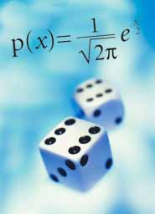
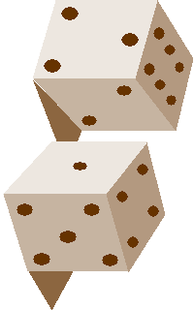
3. Брошены 2 игральные кости. Какова вероятность событий: А- выпадения в сумме не менее 9 очков; В- выпадения 1 очка по крайней мере на одной кости?
Решение:
I II | 1 | 2 | 3 | 4 | 5 | 6
1
2
3
4
5
6
Получили, что возможно n=36 результатов испытаний

Slide 11
Для события А получаем:
I II | 1 | 2 | 3 | 4 | 5 | 6
1
2
3
4
5
6
m=10:

Slide 12
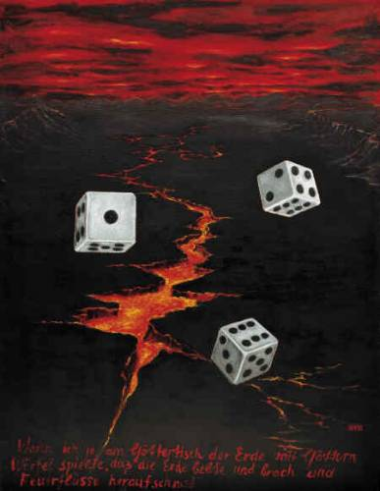
Для события В получаем:
I II | 1 | 2 | 3 | 4 | 5 | 6
1
2
3
4
5
6
m=11:
Ответ:

Slide 13
4. Монета брошена 2 раза. Какова вероятность события: А- выпадет одновременно два герба?
Решение:
Сколько всего возможно результатов опыта?
ГГ,
ГР,
РГ,
РР
Таким образом, всего возможно результатов n=4, нас интересующий результат возможен только один раз m=1, поэтому
Ответ: 0,25

Slide 14
5. Набирая номер телефона вы забыли последнюю цифру и набрали её наугад. Какова вероятность того, что набрана нужная вам цифра?
Решение:
Сколько всего цифр?
n=10
Вы забыли только последнюю цифру, значит m=?
Тогда,
Ответ: 0,1

Slide 15
6. Из слова «математика» выбирается наугад одна буква. Какова вероятность того, что это будет буква «м»?
Решение:
n – количество букв в слове, а m - количество нужной нам буквы «м».
Ответ: 0,2

Slide 16
7. В коробке имеется 3 кубика: чёрный, красный и белый. Вытаскивая кубики наугад, мы ставим их последовательно друг за другом. Какова вероятность того, что в результате получится последовательность: красный, чёрный, белый?
Решение:
n=6
Сколько всего возможно результатов опыта?
Пусть Ч – черный кубик, К – красный кубик, Б – белый кубик, тогда
ЧКБ, ЧБК, БЧК, БКЧ, КЧБ, КБЧ.
Ответ:

Slide 18
8. В мешке 50 деталей, из них 5 окрашено. Наугад вынимают одну деталь. Найти вероятность того, что данная деталь окрашена.
Решение:
Сколько всего возможно результатов опыта? Сколько можно вынуть деталей и окрашенных, и неокрашенных?
n=50
Из них можно вынуть только 5 окрашенных деталей, поэтому
m=5
Таким образом, получаем:
Ответ: 0,1

Slide 19
9. Из урны, в которой находится 4 белых, 9 чёрных и 7 красных шаров, наугад вынимают один шар. Какова вероятность событий: А- появление белого шара; В- появление чёрного шара; С- появление красного шара; D- появление зелёного шара?
Решение:
Количество всех возможных результатов n=4+9+7=20.
Опытов, в результате которых может быть вынут белый шар m=4.
Опытов, в результате которых может быть вынут черный шар m=9.
Опытов, в результате которых может быть вынут красный шар m=7.
Опытов, в результате которых может быть вынут зеленый шар m=0 и P(D)=0.
Ответ:

Slide 20
10. Две грани симметричного кубика окрашены в синий цвет, три – в зелёный, и одна – в красный. Кубик подбрасывают один раз. Какова вероятность того, что верхняя грань кубика окажется зелёной?
Решение:
Сколько всего возможно результатов опыта?
У кубика всего 6 граней, поэтому возможно 6 результатов опыта: n=6
Как найти m? Для этого нужно посчитать грани кубика, интересующего нас цвета, т.е. m=3
Тогда вероятность того, что верхняя грань кубика окажется зеленой будет равна:
Ответ: 0,5

Slide 21
11. Цифры 1,2,3,…, 9, выписанные на отдельные карточки, складывают в ящик и тщательно перемешивают. Наугад вынимают одну карточку. Найти вероятность того, что число, написанное на этой карточке: а) чётное; б) нечётное; в) однозначное; г) двухзначное.

Slide 22
Решение:
Общее количество опытов – это количество карточек, которые будут сделаны по условию задачи:
n=9
а) Чётные числа от 1 до 9 – 2, 4, 6, 8
⇒ m=4
Тогда,
б) Нечётные числа − 1, 3, 5, 7, 9,⇒
m=5
Тогда,
в) Все числа от1 до 9 однозначные, т.к. состоят из одного знака⇒
m=9,
тогда,
г) Соответственно, двухзначных чисел среди них нет и m=0 и
Ответ:

